Slide 1
매주 1 과제 level3
6주차 : 섬 연결하기

Slide 2
목차
문제 해설
문제 풀이

Slide 3
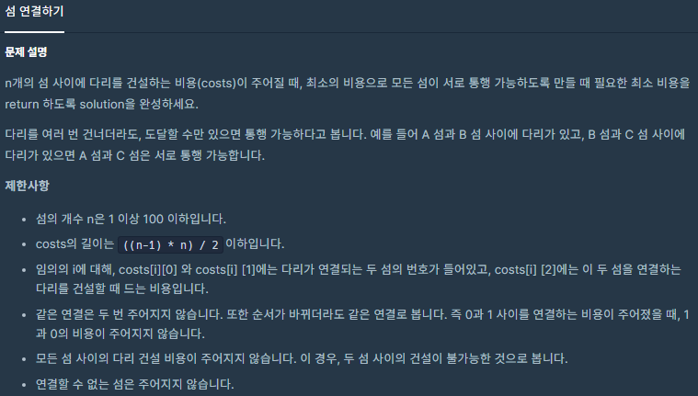
매주 1 과제 LV2
1. 문제 해설

Slide 4
매주 1 과제 LV2
1. 문제 해설
주어진 것 :
• 섬의 개수 n(1 <= n <= 100)
• 섬과 섬사이의 비용 정보를 담은 costs 배열
costs[i][0], costs[i][1] = 다리가 연결되는 두 섬
costs[i][2] = 다리를 건설 하는데 드는 비용
• 두 섬 사이에 여러 다리가 건설되지 않는다.
• 두 섬 사이에 다리가 건설되지 않는 경우도 있다.
• 어떤 다른 섬에도 연결되지 않는 섬은 없다.
구해야 할 것 :
• 최소의 비용으로 모든 섬을 연결할 때 필요한 비용

Slide 5
매주 1 과제 LV2
1. 문제 해설
N개의 모든 섬을 연결
= 필요한 최소한의 간선의 수는 N-1개

Slide 6
매주 1 과제 LV2
1. 문제 해설
Spanning Tree
• 그래프 상의 모든 정점의 개수를 N개라고 할 때,
N개의 정점을 포함 하면서 N-1개의 간선들로 해당 정점들을 모두 연결한 sub-graph
• sub-graph 중
1) tree 이고
2) 모든 정점들이 연결되어야 한다.

Slide 7
매주 1 과제 LV2
1. 문제 해설
Minimum Spanning Tree (MST)
• Spanning Tree 중, 간선들의 가중치 값의 합이 최소가 되는 경우
• 이번 문제는 costs 그래프의 MST를 찾는 문제이다!
• MST를 구하는 방법에는 보통 2가지가 있다.
1) Kruskal
2) Prim

Slide 8
매주 1 과제 LV2
1. 문제 해설
Kruskal
• 탐욕법 기반의 알고리즘
• MST가 tree이므로 사이클을 포함하면 안되고 최소의 가중치를 가진 간선으로 이루어진 점으로부터
각 단계에서 사이클을 이루지 않는 최소의 가중치를 가진 간선을 선택하는 방법

Slide 9
매주 1 과제 LV2
1. 문제 해설
Kruskal
1) 그래프의 모든 간선을 가중치를 기준으로 정렬한다.
2) 모든 정점을 서로 다른 컴포넌트에 존재한다.
3) 정렬된 간선들을 순서대로 살펴 보면서
두 정점이 서로 다른 컴포넌트에 존재한다면,
해당 간선을 통해 두개의 컴포넌트를 합친다.
4) 이미 같은 컴포넌트에 존재하면, 해당 간선은 무시한다.
5) 모든 정점들이 하나의 컴포넌트에 포함 될 때까지 3),4)를 시행한다.

Slide 10
매주 1 과제 LV2
1. 문제 해설
• 간선을 가중치인 비용에 따라 정렬
0
1
섬 1 | 섬 2 | 비용
0 | 1 | 1
1 | 3 | 1
0 | 2 | 2
1 | 2 | 5
2 | 3 | 8
1
5
2
1
2
3
8

Slide 11
매주 1 과제 LV2
1. 문제 해설
• 0과 1을 연결하는 간선 -> 서로 다른 컴포넌트이므로 포함한다.
0
1
섬 1 | 섬 2 | 비용
0 | 1 | 1
1 | 3 | 1
0 | 2 | 2
1 | 2 | 5
2 | 3 | 8
1
5
2
1
2
3
8

Slide 12
매주 1 과제 LV2
1. 문제 해설
• 1과 3을 연결하는 간선 -> 서로 다른 컴포넌트이므로 포함한다.
0
1
섬 1 | 섬 2 | 비용
0 | 1 | 1
1 | 3 | 1
0 | 2 | 2
1 | 2 | 5
2 | 3 | 8
1
5
2
1
2
3
8

Slide 13
매주 1 과제 LV2
1. 문제 해설
• 0과 2를 연결하는 간선 -> 서로 다른 컴포넌트이므로 포함한다.
0
1
섬 1 | 섬 2 | 비용
0 | 1 | 1
1 | 3 | 1
0 | 2 | 2
1 | 2 | 5
2 | 3 | 8
1
5
2
1
2
3
8

Slide 14
매주 1 과제 LV2
1. 문제 해설
• 1과 2를 연결하는 간선 -> 서로 같은 컴포넌트이므로 무시한다.
0
1
섬 1 | 섬 2 | 비용
0 | 1 | 1
1 | 3 | 1
0 | 2 | 2
1 | 2 | 5
2 | 3 | 8
1
5
2
1
2
3
8

Slide 15
매주 1 과제 LV2
1. 문제 해설
• 2과 3를 연결하는 간선 -> 서로 같은 컴포넌트이므로 무시한다.
0
1
섬 1 | 섬 2 | 비용
0 | 1 | 1
1 | 3 | 1
0 | 2 | 2
1 | 2 | 5
2 | 3 | 8
1
5
2
1
2
3
8

Slide 16
매주 1 과제 LV2
1. 문제 해설
Kruskal 구현
• 간선의 정렬은 sort 함수를 사용한다
• 두 정점이 서로 같은 컴포넌트에 속하는지 아닌지를 판단하는 방법은?
-> Disjoint set을 사용하여 find 연산으로 두 정점의 컴포넌트를 찾고
서로 다른 컴포넌트면 union 연산으로 두 컴포넌트를 합쳐준다.

Slide 17
매주 1 과제 LV2
1. 문제 해설
Disjoint Set
• 서로 공통 원소가 없는 서로소 집합을 표현하는 자료구조
• 초기화 : N개의 원소가 각각 다른 집합에 포함되도록 초기화
• union 연산 : 두 원소 a,b가 주어질 때, 이들이 속한 두 집합을 하나로 합치는 연산
• find 연산 : 원소 a가 주어질 때, 이 원소가 속한 집합을 반환하기

Slide 18
매주 1 과제 LV2
1. 문제 해설
Disjoint Set 구현
• 배열로 각 원소가 속한 집합을 표현하면 union 연산마다 모든 원소를 순회해야 하여 비효율적이다.
-> Tree로 구현!
• 초기화 : N개의 원소가 각각 다른 트리의 루트 노드가 되도록 초기화
• union 연산 : 두 원소 a,b가 주어질 때, 각 트리의 루트를 찾고
하나를 다른 한쪽의 자손으로 넣어 합친다.
• find 연산 : 주어진 원소가 속한 트리를 거슬러 올라 루트 노드를 찾는다.

Slide 19
매주 1 과제 LV2
1. 문제 해설
• N개의 루트노드를 가지는 트리로 초기화
0
1
2
3

Slide 20
매주 1 과제 LV2
1. 문제 해설
If(find(0) != find(1))
union(0,1)
0
2
3
1

Slide 21
매주 1 과제 LV2
1. 문제 해설
If(find(1) != find(3))
union(1,3)
0
2
1
3

Slide 22
매주 1 과제 LV2
1. 문제 해설
0
If(find(0) != find(2))
union(0,2)
1
3
2

Slide 23
매주 1 과제 LV2
1. 문제 해설
Disjoint Set 구현
• 이렇게 그냥 합치면 tree의 장점을 살릴 수가 없다.
-> tree의 깊이가 깊어지게 되어 자료구조를 사용하는 의미가 없다.
-> 최적화가 필요!
• path compression (경로 압축)
-> 현재 정점에서 root 노드까지 올라가는 경로상의 모든 정점들의 parent를 root로 바꾸는 것
-> find 연산시 모든 노드를 root 노드에 바로 붙인다.

Slide 24
매주 1 과제 LV2
1. 문제 해설
0
find(2) : 2 -> 3-> 1 -> 0 순으로 순회
1
3
2

Slide 25
매주 1 과제 LV2
1. 문제 해설
find(2) : 2 -> 3-> 1 -> 0 순으로 순회
순회하면서 오른쪽과 같이 변경
0
2
1
3

Slide 26
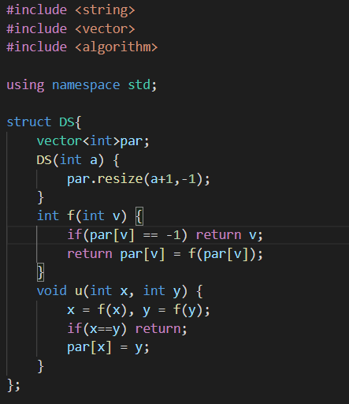
매주 1 과제 LV2
2. 문제 풀이
- Disjoint Set 구현
• 생성자로 모든 정점을 루트 노드로 하는 트리를 구현
• find 연산 구현
- 루트 노드이면 해당 노드의 번호를 반환
- 루트 노드가 아니면 루트 노드를 찾아 트리를
거슬러 올라가면서 path compression을 수행
• union 연산 구현
- 같은 트리에 속해 있지 않으면 루트 노드에
다른 루트 노드를 붙여 트리를 합치기

Slide 27
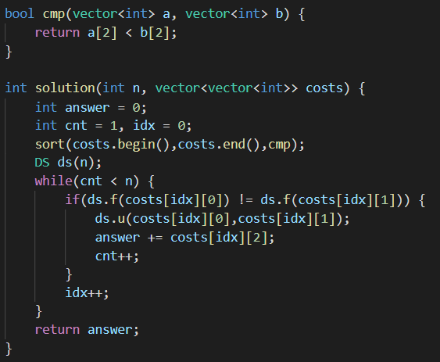
매주 1 과제 LV2
2. 문제 풀이
- kruskal 구현
• 비용에 따라 정렬 시키기 위한 cmp 비교함수 생성
• costs[idx][0]과 costs[idx][1]이라는 두 정점을 기준으로
모두 하나의 트리에 속할 때까지 루틴을 돌려준다.
• 다른 트리에 속해있어 union연산을 수행해줄 때
answer에 비용을 더해주면 된다.

